Slide 1
Курсовой проект
Тема: Проектирование и разработка программной системы «Волонтерская служба» Выполнил: ст.гр.ПРИ-119 Силаев.А.Р

Slide 2
Цели
Цель работы: спроектировать и разработать информационную систему «Волонтерская служба», которая предоставляет удобные инструменты для планирования, управления и координации во время поисково-розыскных мероприятий, проводимых с участием волонтерской службы.

Slide 3
Задачи
В процессе разработки информационной системы необходимо:
Выполнить анализ и исследование предметной области;
Разработать прототип ИС;
Выполнить моделирование работы ИС;
Разработать схему базы данных;
Реализовать ИС с использованием выбранных средств и технологий.
Исходные данные:
Язык моделирования UML;
Платформа разработки ASP.NET 5 Core.

Slide 4
Функциональные требования
Регистрация пользователей с возможностью дальнейшей авторизации;
Создание поисково-спасательной операции;
Выдача определенных ролей участникам поисково-спасательной операции;
Взаимодействие пользователей при помощи многопользовательского чата операции;
Возможность оставить заявку на поиск;
Возможность оставить заявку на становление волонтером.

Slide 5
Описание предметной области
Разрабатываемая система «Волонтерская служба» служит для упрощения процесса взаимодействия и координации между участниками поисково-спасательных мероприятий (волонтеров). Пользователями данной системы являются как волонтеры, так обычные люди, сочувствующие их делу. Для волонтеров эта система служит удобным инструментом взаимодействия, а для пользователей возможностью подать заявку на поиск или ознакомится с волонтерской деятельностью.

Slide 6
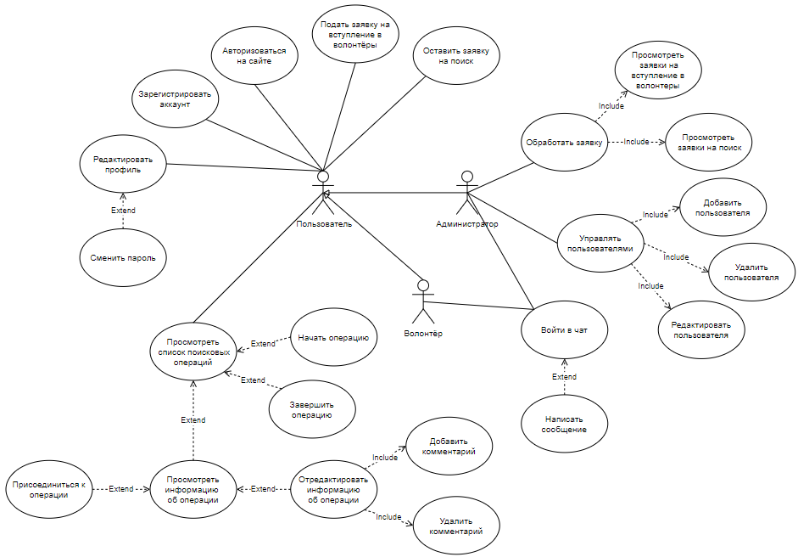
Диаграмма прецедентов

Slide 7
Описание прецедента
Название прецедента: «Присоединиться к операции»
Предусловие: пользователь ранее зарегистрирован в системе, имеет статус волонтёра и авторизован в системе.
Действующее лицо: волонтёр.
Основной поток:
1. волонтёр на главной странице нажимает на кнопку «список операций», после чего попадает на страницу со списком текущих операций;
2. далее он выбирает одну из операций, и нажимает кнопку «Просмотреть», после чего он попадает на страницу с деталями операции;
3. затем волонтёр нажимает на кнопку «Присоединиться», страница обновляется, и кнопка больше не отображается.
Альтернативный поток: если пользователь уже присоединился к операции, то на шаге 3 кнопка «присоединиться» будет отсутствовать.
Постусловие: в базе данных пользователь добавляется в операцию и соответствующий чат, который доступен ему через меню профиля.

Slide 8
Описание прецедента
Название прецедента: «Зарегистрироваться»
Предусловие: зайти на сайт приложения
Действующее лицо: пользователь
Основной поток:
1. пользователь выбирает кнопку «Регистрация» на главной странице сайта;
2. перед ним открывается форма для ввода данных, содержащая следующие поля: электронный адрес, имя, фамилия, пароль, повторный пароль;
3. пользователь вводит учетные данные и нажимает кнопку «Регистрация», после чего попадает на главную страницу сайта.
Альтернативный поток: на шаге 3, если пользователь в качестве электронного адреса ввел имя, которое используется другим пользователем, либо ввёл невалидные данные, то ему высвечивается сообщение о соответствующей ошибке.
Постусловие: пользователь авторизирован в системе, и в базу данных добавляется новый пользователь.

Slide 9
Описание прецедента
Название прецедента: «Оставить заявку на поиск»
Предусловие: пользователь ранее зарегистрирован и авторизован в системе и перешёл на главную страницу сайта.
Действующее лицо: пользователь.
Основной поток:
1. на главной странице пользователь нажимает на кнопку «Заявка на поиск» и перед ним открывается форма со следующими полями: ФИО, возраст, пол, область пропажи, время пропажи, дополнительная информация, фото;
2. пользователь заполняет форму требуемыми данными и нажимает на кнопку «Отправить», его автоматически возвращает на главную страницу.
Альтернативный поток: на шаге 2, если пользователь ввел невалидные данные, то рядом с неверно заполненными полями отображается сообщение об ошибке. В этом случае пользователю необходимо перепроверить данные и ввести в соответствующие поля корректные данные.
Постусловие: заявка на поиск отправляется в базу данных и получает статус «ожидание».

Slide 10
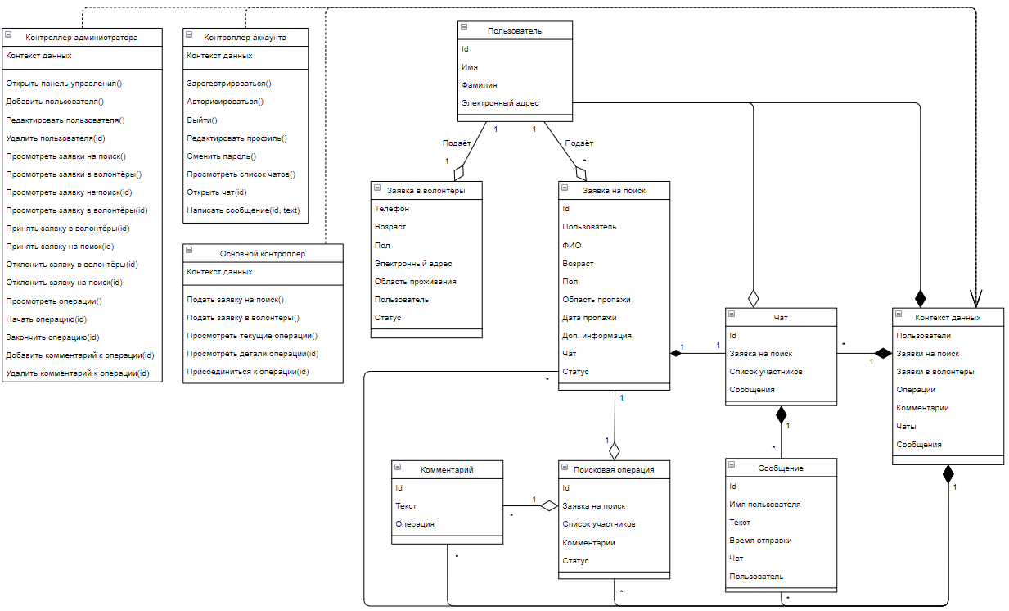
Диаграмма классов

Slide 11
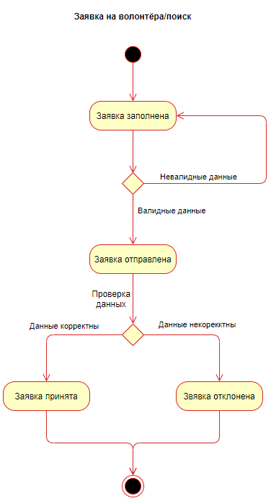
Диаграмма состояний

Slide 12
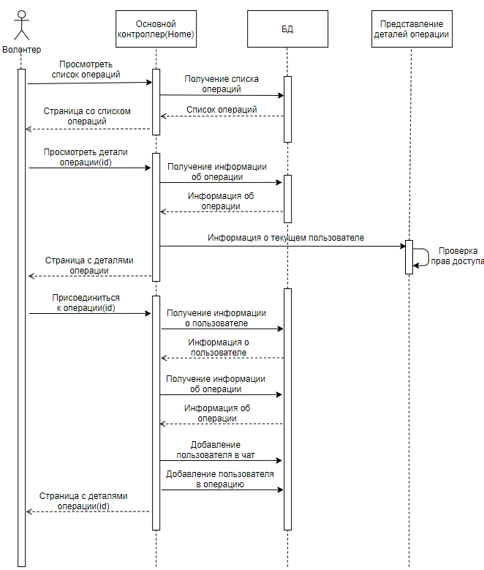
Диаграмма последовательностей

Slide 13
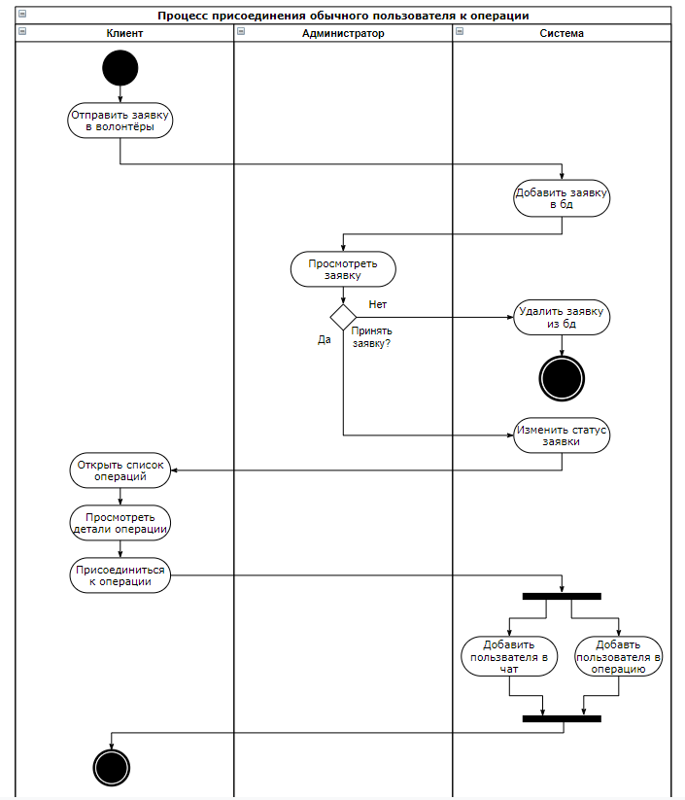
Диаграмма деятельности

Slide 14
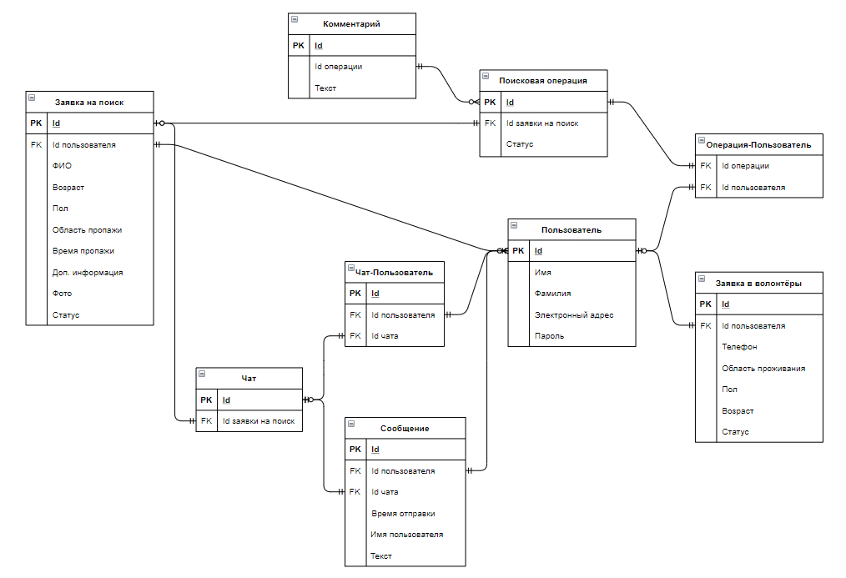
Структура БД

Slide 15
Принципы организации проекта
Приложение построено как Multi-page web Application. Для создания разметки представлений использовался фреймворк Bootstrap 5, для написания CSS-стилей представлений использовался препроцессор SASS. Для добавления слайдера на главную страницу использовалась библиотека swiper.js. Back-end приложения разработан на ASP.NET Core 5, в качестве СУБД применялся MS SQL. В качестве архитектуры приложения был выбран шаблон MVC, который представлен в ASP.NET Core платформой ASP.NET Core MVC. Для работы с БД был выбран ORM EntityFramework Core.

Slide 16
Аутентификация
Для аутентификации и авторизации пользователей была использована система ASP.NET Core Identity, которая представляет удобное средство управления пользователями, их паролями и ролями. Для хранения соответствующих данных используется SQL Server. Основные методы, связанные с профилем пользователя, находятся в контроллере AccountController.

Slide 17
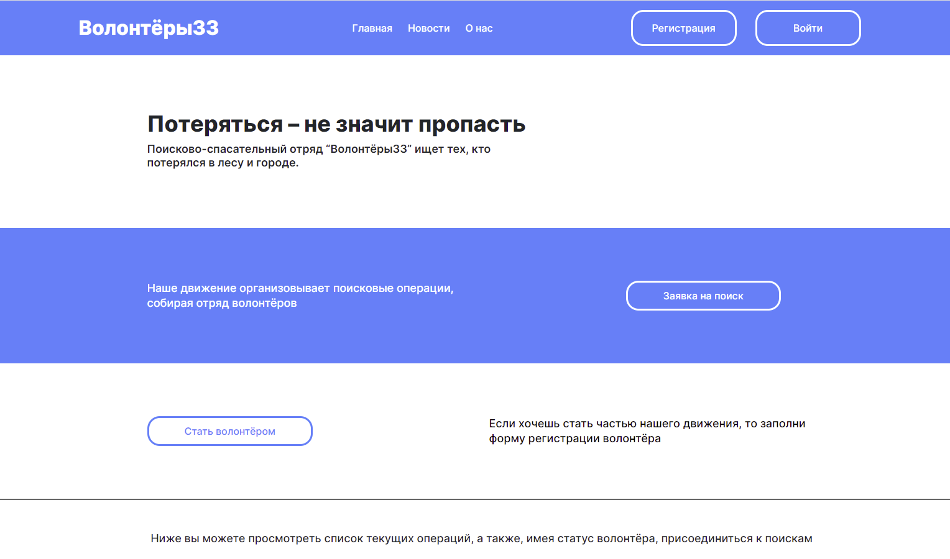
Реализация интерфейса

Slide 18
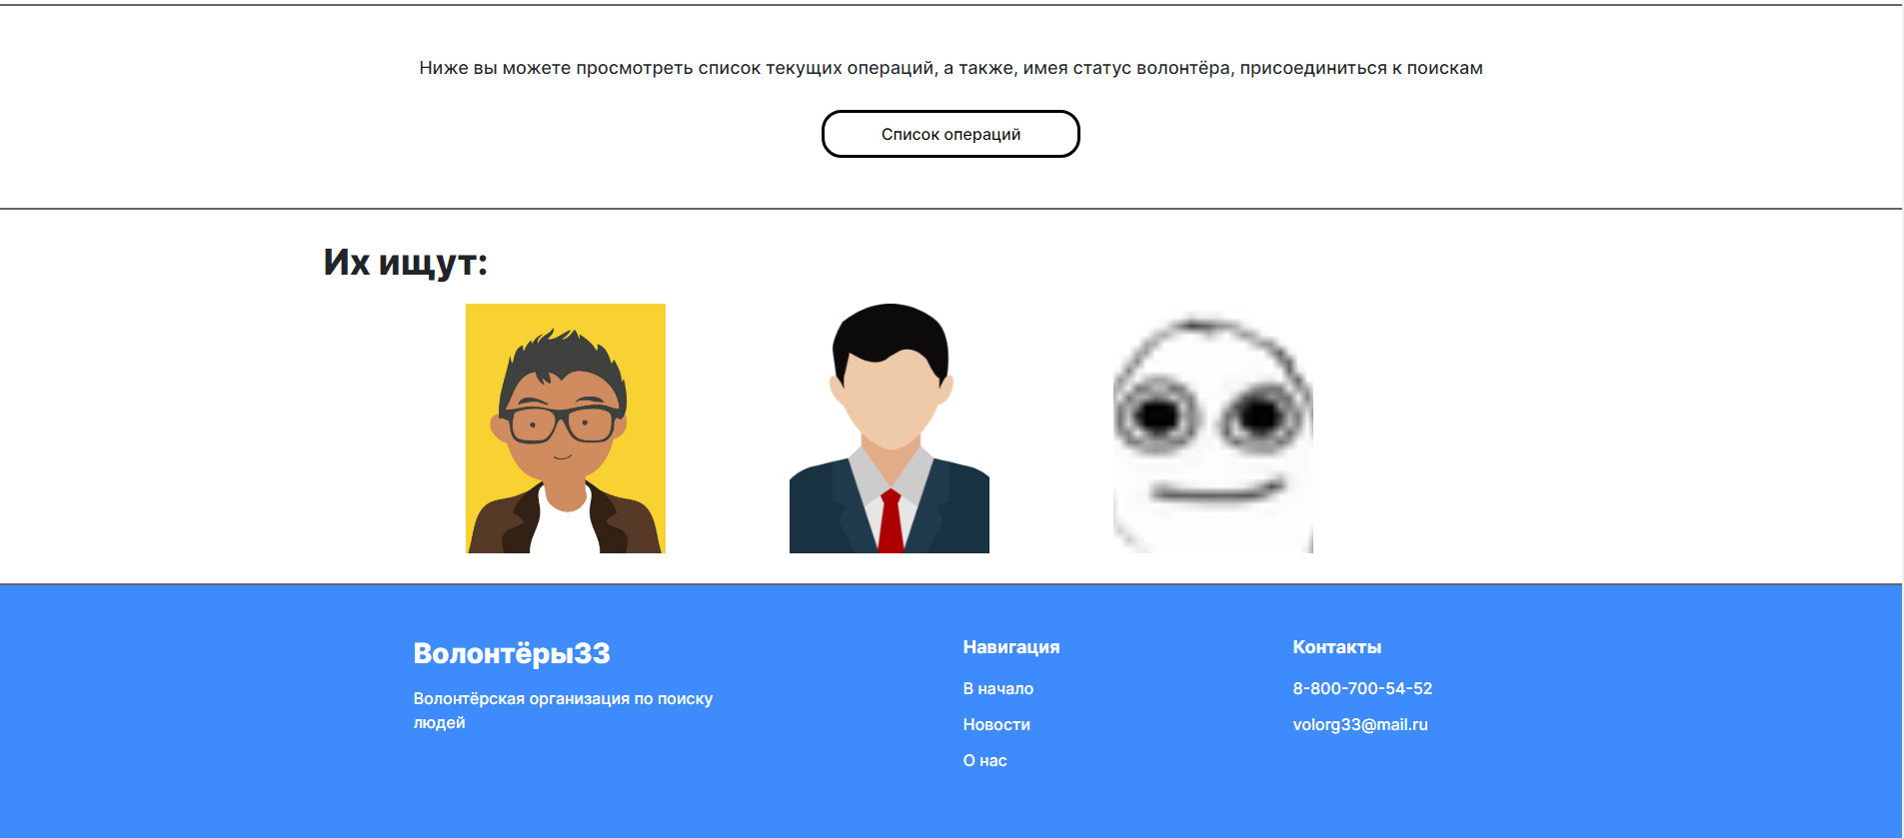
Реализация интерфейса

Slide 19
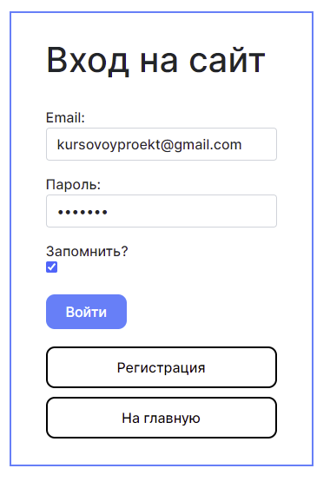
Реализация интерфейса
[HttpGet]
public IActionResult Login(string returnUrl = null)
{
return View(new LoginModel { ReturnUrl = returnUrl });
}
[HttpPost]
[ValidateAntiForgeryToken]
public async Task<IActionResult> Login(LoginModel model)
{
if (ModelState.IsValid)
{
var result =
await _signInManager.PasswordSignInAsync(model.Email, model.Password, model.RememberMe, false);
if (result.Succeeded)
{
// проверяем, принадлежит ли URL приложению
if (!string.IsNullOrEmpty(model.ReturnUrl) && Url.IsLocalUrl(model.ReturnUrl))
{
return Redirect(model.ReturnUrl);
}
else
{
return RedirectToAction("Index", "Home");
}
}
else
{
ModelState.AddModelError("", "Неправильный логин и (или) пароль");
}
}
return View(model);
}

Slide 20
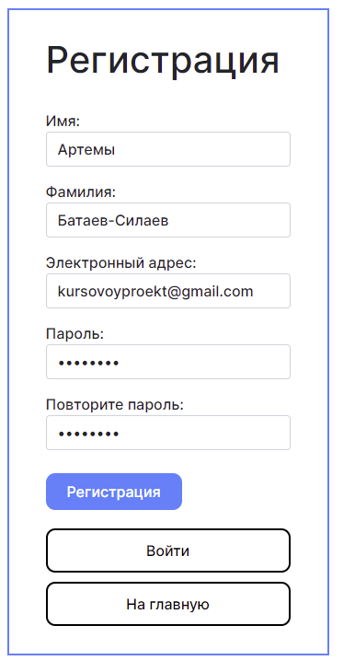
Реализация интерфейса
[HttpGet]
public IActionResult Register()
{
return View();
}
[HttpPost]
[ValidateAntiForgeryToken]
public async Task<IActionResult> Register(RegisterModel model)
{
if (ModelState.IsValid)
{
User user = new User { Name = model.Name, SurName = model.SurName, Email = model.Email, UserName = model.Email };
// добавляем пользователя в бд
var result = await _userManager.CreateAsync(user, model.Password);
if (result.Succeeded)
{
// установка роли
await _userManager.AddToRoleAsync(user, "user");
// установка куки
await _signInManager.SignInAsync(user, false);
return RedirectToAction("Index", "Home");
}
else
{
foreach (var error in result.Errors)
{
ModelState.AddModelError(string.Empty, error.Description);
}
}
}
return View(model);
}

Slide 21
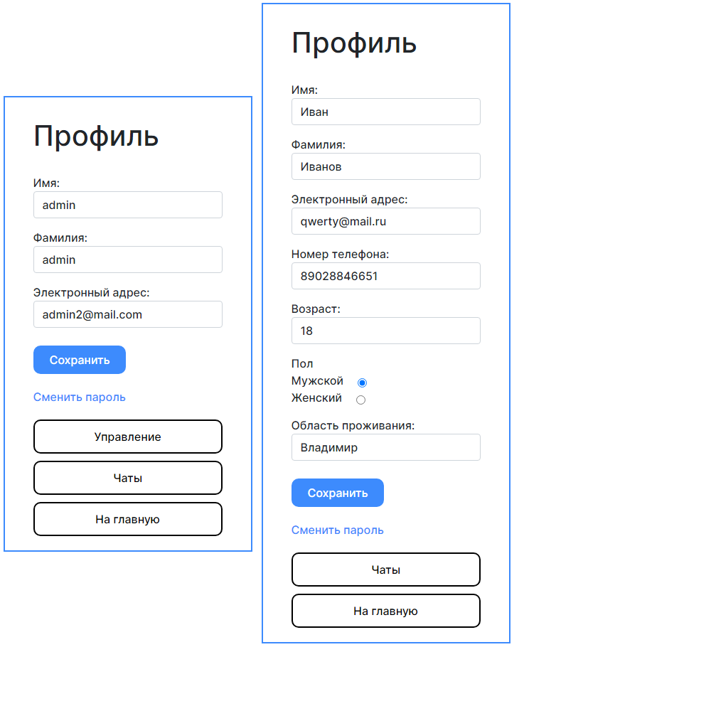
Реализация интерфейса
[Authorize]
public async Task<IActionResult> EditProfile()
{
User user = await _userManager.GetUserAsync(User);
if (user == null)
{
return NotFound();
}
if (User.IsInRole("volunteer"))
{
VolRequest volReq = await _db.VolRequests.FirstOrDefaultAsync(v => v.UserId == user.Id);
VolunteerProfileViewModel model = new VolunteerProfileViewModel { Email = user.Email, Name = user.Name, SurName = user.SurName, Phone = volReq.Phone, Age = volReq.Age,
Sex = volReq.Sex, LivArea = volReq.LivArea };
return View("EditVolunteerProfile", model);
}
else
{
UserProfileViewModel model = new UserProfileViewModel { Email = user.Email, Name = user.Name, SurName = user.SurName };
return View(model);
}
}

Slide 22
Реализация интерфейса
[Authorize]
[HttpPost]
public async Task<IActionResult> EditProfile(EditUserViewModel model)
{
if (ModelState.IsValid)
{
User user = await _userManager.GetUserAsync(User);
if (user != null)
{
user.Email = model.Email;
user.UserName = model.Email;
user.Name = model.Name;
user.SurName = model.SurName;
var result = await _userManager.UpdateAsync(user);
if (result.Succeeded)
{
return View(model);
}
else
{
foreach (var error in result.Errors)
{
ModelState.AddModelError(string.Empty, error.Description);
}
}
}
}
return View(model);
}

Slide 23
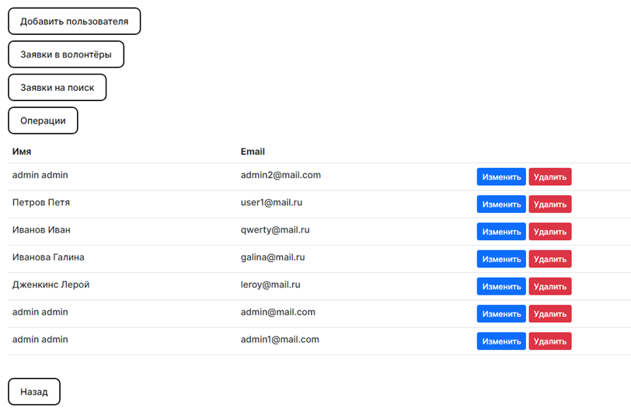
Реализация интерфейса

Slide 24
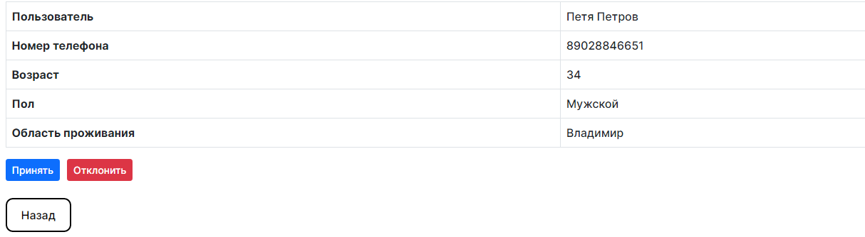
Реализация интерфейса
public async Task<ActionResult> ResponseVolReq(int id)
{
VolRequest volReq = await _db.VolRequests.Include(v => v.User).FirstOrDefaultAsync(v => v.Id == id);
if (volReq == null)
{
return NotFound();
}
return View(volReq);
}
[HttpGet]
public async Task<ActionResult> AcceptVolReq(int id)
{
VolRequest volReq = await _db.VolRequests.Include(v => v.User).FirstOrDefaultAsync(v => v.Id == id);
volReq.Status = "Принята";
await _userManager.AddToRoleAsync(volReq.User, "volunteer");
await _db.SaveChangesAsync();
return RedirectToAction("ManageVolReq");
}
[HttpGet]
public async Task<ActionResult> DeclineVolReq(int id)
{
VolRequest volReq = await _db.VolRequests.FirstOrDefaultAsync(v => v.Id == id);
_db.VolRequests.Remove(volReq);
await _db.SaveChangesAsync();
return RedirectToAction("ManageVolReq");
}

Slide 25
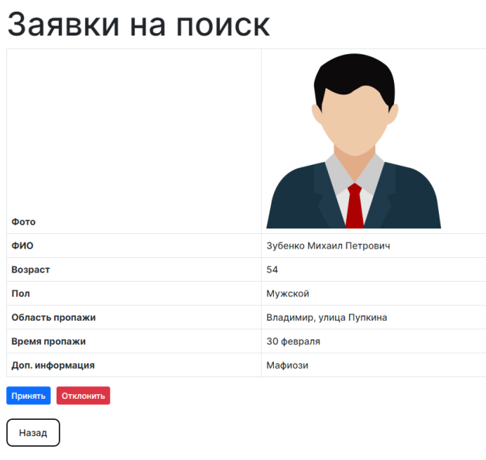
Реализация интерфейса
[HttpGet]
public async Task<ActionResult> ResponseSearchReq(int id)
{
SearchRequest searchReq = await _db.SearchRequests.FirstOrDefaultAsync(s => s.Id == id);
if (searchReq == null)
{
return NotFound();
}
return View(searchReq);
}
[HttpGet]
public async Task<ActionResult> AcceptSearchReq(int id)
{
SearchRequest searchReq = await _db.SearchRequests.FirstOrDefaultAsync(s => s.Id == id);
searchReq.Status = "Принята";
Chat chat = new Chat() { SearchRequestId = searchReq.Id};
chat.Users.Add(await _userManager.GetUserAsync(User));
_db.Chats.Add(chat);
Operation operation = new Operation() {Status = "Ожидание", SearchRequestId = searchReq.Id };
_db.Operations.Add(operation);
await _db.SaveChangesAsync();
return RedirectToAction("ManageSearchReq");
}
[HttpGet]
public async Task<ActionResult> DeclineSearchReq(int id)
{
SearchRequest searchReq = await _db.SearchRequests.FirstOrDefaultAsync(s => s.Id == id);
string path = _appEnvironment.WebRootPath + searchReq.Photo;
FileInfo photo = new FileInfo(path);
if (photo.Exists)
{
photo.Delete();
}
_db.SearchRequests.Remove(searchReq);
await _db.SaveChangesAsync();
return RedirectToAction("ManageSearchReq");
}

Slide 26
Заключение
В результате выполнения курсового проекта была спроектирована и реализована программная система «Волонтерская служба». Система, ориентированная на упрощение работы волонтерских организаций, занимающихся проведением поисково-спасательных мероприятий, удобна на практике. Она позволяет производить различные операции над данными, обеспечивая их целостность и сохранность. Инструментарий, представленный в системе, предоставляет возможность просматривать, редактировать данные, что значительно автоматизирует и упрощает процесс проведения поисково-спасательных операций.

Slide 27
Заключение
В процессе выполнения курсового проекта были выполнены задачи:
анализа предметной области и формирования требований к системе;
разработки проекта программной системы;
реализации системы, согласно подготовленному проекту.

Slide 28
Список исп. литературы
Фримен А. ASP.NET Core MVC 2 с примерами на C# для профессионалов. 7-е издание, 2019.
Руководство по ASP.NET Core 5 [Электронный ресурс] – Режим доступа: https://metanit.com/sharp/aspnet5/ (дата обращения: 10.02.2021)
Полное руководство по языку программирования С# 10 и платформе .NET 6 [Электронный ресурс] – Режим доступа: https://metanit.com/sharp/tutorial/ (дата обращения: 10.02.2021)
Сетевое программирование в С# и .NET [Электронный ресурс] – Режим доступа: https://metanit.com/sharp/net/ (дата обращения: 10.02.2021)

Slide 29
Спасибо за внимание!

